Slide 1
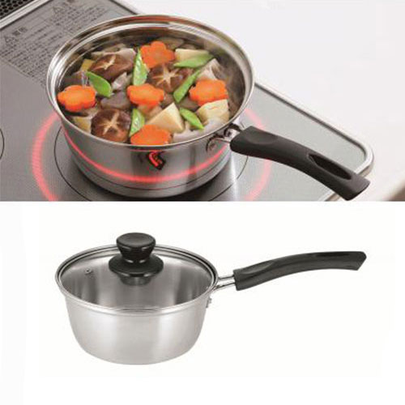


【提案書】
ニルワーカ IH対応 ステンレス製片手鍋 16cm
特徴
サビにくくお手入れもしやすいステンレス製のIH対応片手鍋です。フタを取らなくても調理具合がわかる便利なガラスフタ付き。16cmサイズのため1〜2人用に最適なお鍋です。
納期
納期スペース
仕様
素材：ステンレス鋼・強化ガラス・フェノール樹脂
サイズ：33×17.6×12.3cm
包装：化粧箱入り
お見積
お見積りスペース

